Slide 1
2020
暑期實習成果報告
Gateway狀態網頁製作
實習生 : 葉人豪 施冠宇

Slide 2
PART 1
自我介紹

Slide 3
葉人豪
施冠宇
大同大學資訊工程學系大四
大同大學資訊工程學系大四
Github:rhy3h
rhy3h.github.io

Slide 4
PART 2
動機

Slide 5
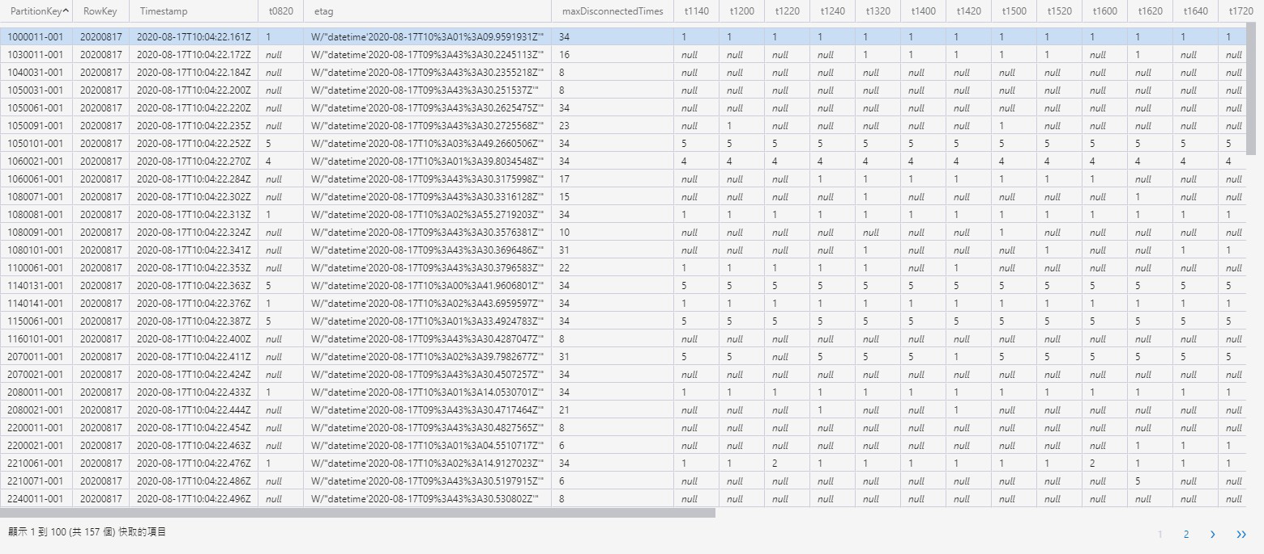
重複的資料
時間無排序
無須觀察的資料
過於詳細的資料

Slide 6
動機
增加資料易讀性
快速判斷斷線原因
網站其他附加功能

Slide 7
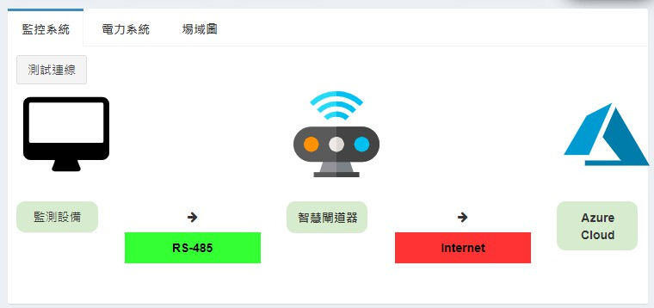
監控系統

Slide 8


Slide 9






Azure 雲端服務
Inverter
Gateway
ioT Hub
Stream Analytics
Database & Blob

Slide 10
斷線情形
無斷線
普通斷線
嚴重斷線
曾經斷線後恢復

Slide 11
斷線型別
RS485
ETHERNET
1
2
4
5

Slide 12
PART 3
網站Demo

Slide 13
PART 4
使用工具

Slide 14

Life is short
You need

Slide 15





Django 使用Django服務器端網站框架，設置開發環境
HTML HTML負責建立網頁的主要結構，網頁的內容
CSS 使用CSS美化網頁的外觀
JavaScript JavaScript讓網頁能夠呈現動態的效果
Docker 將網站Docker化

Slide 16



Slide 17
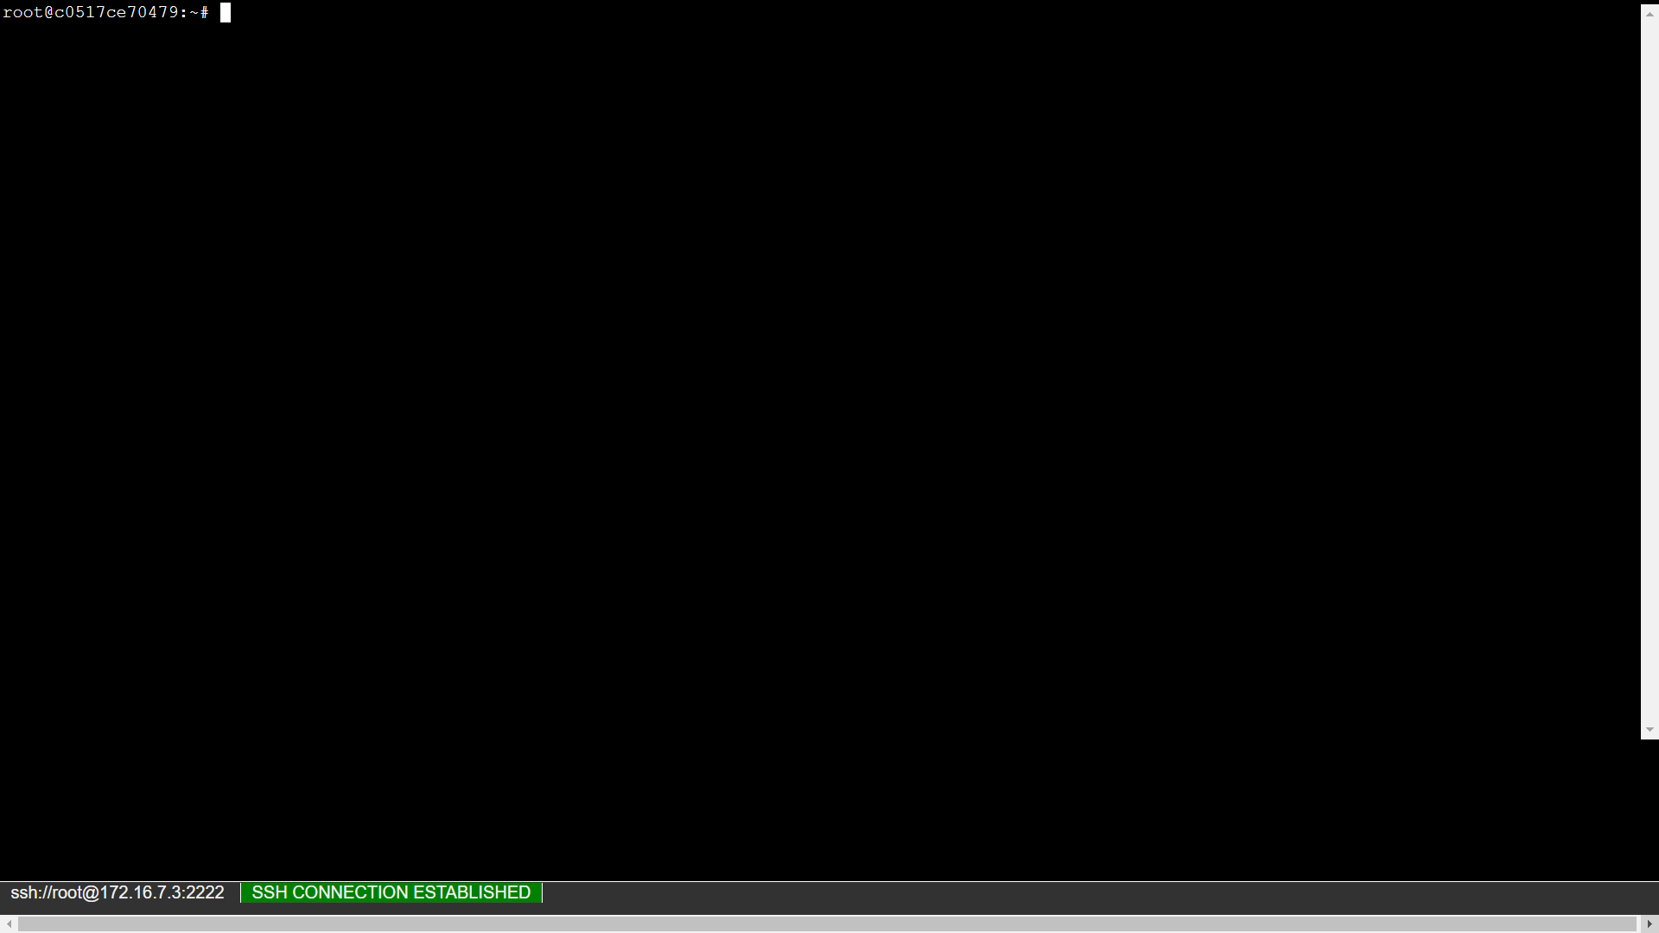
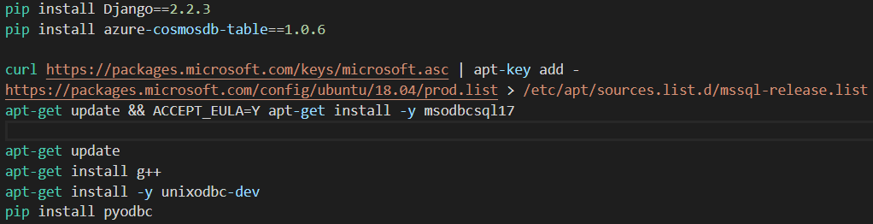

Slide 18


Slide 19
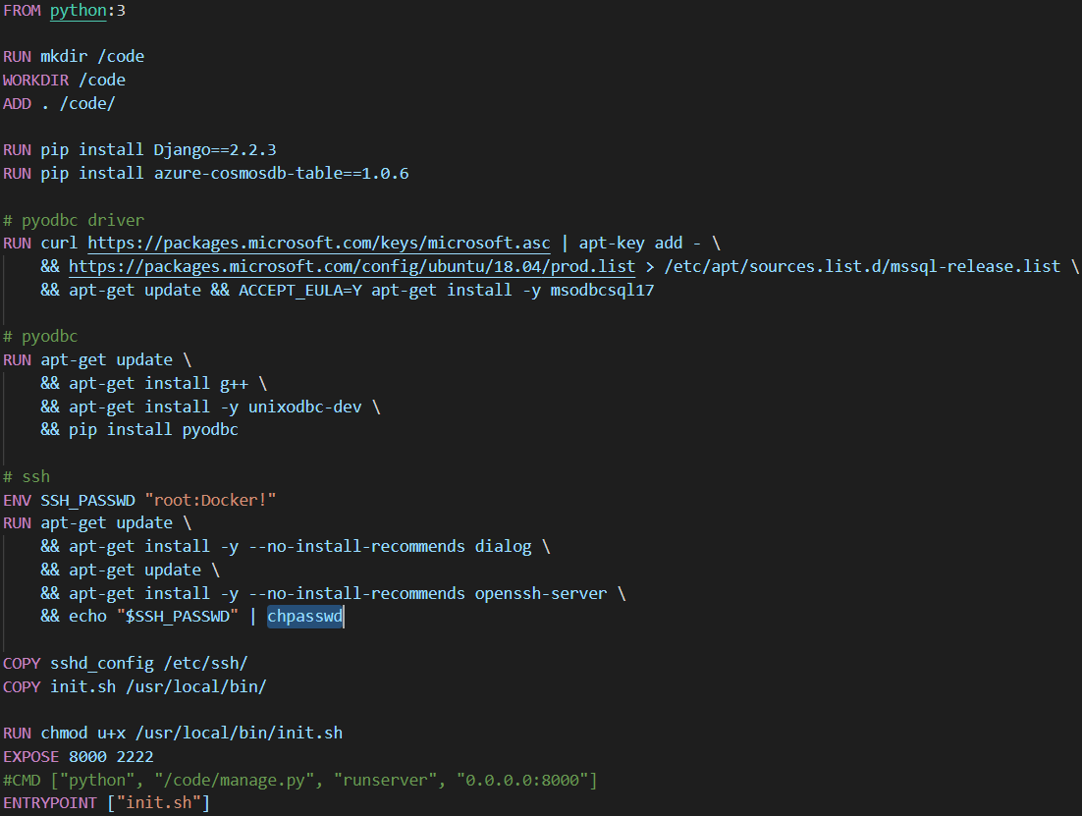

Slide 20
Docker 可移植性
「我寫好了一支程式，
在我的電腦上可以正常運作，
但搬到你的電腦上可能就爆掉」。

Slide 21
PART 6
實習成長與收穫

Slide 22


實習成長與收穫
專業知能成長部分
個人成長部分
程式能力的進步
專業知識的實踐
軟體的學習
熟悉公司與部門的運作模式
團隊合作
人際關係

Slide 23
END
THANK YOU

